Slide 1
Python 웹 스크래핑 실습
사이트참조
–웹 스크래핑 / venv 가상환경 / ChatGpt
윤선기

Slide 2

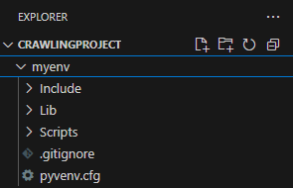
독립된 venv모듈 (가상환경) 패키지 생성
내가 생성한 프로젝트 폴더(C:\Python\PythonProject\CrawlingProject)에
“myenv” 라는 가상환경 생성된 것 확인

Slide 3

생성한 가상환경 활성화
내가 생성한 프로젝트 파일에서
정상적으로 가상환경 활성화된 것 확인

Slide 4
가상환경(venv)을 사용해야 하는 이유
프로젝트마다 독립된 라이브러리 관리 → 다른 프로젝트랑 충돌 없이 사용 가능
시스템 파이썬 환경 보호 → 실수로 전체 파이썬 설정 망가뜨릴 걱정
필요한 패키지만 깔끔하게 설치 → 가볍고 효율적인 개발 환경 유지
같은 프로젝트를 다른 컴퓨터에서 재현 쉬움 → requirements.txt로 빠르게 복원 가능!
팀 협업이나 배포 시 안정성 높음 → 서로 다른 환경에서 되고 안되고 하는 문제 방지

Slide 5
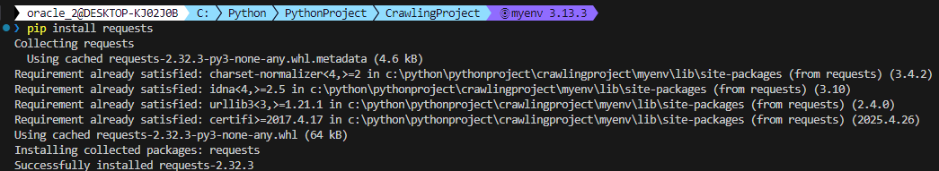
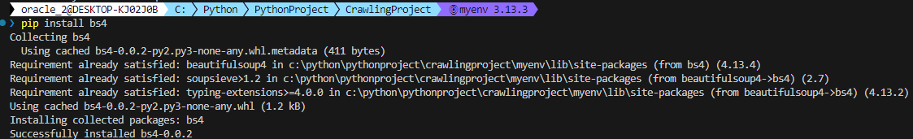
Requests, beautifulsoup4 라이브러리 설치
두 라이브러리 모두 정상적으로 설치된 것 확인

Slide 6
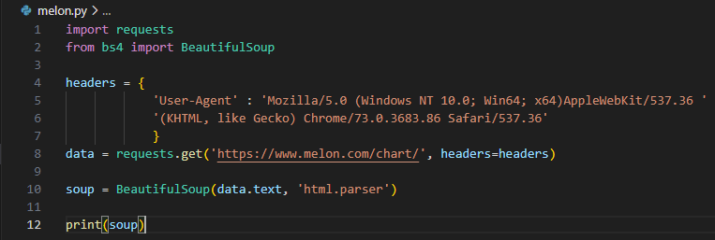
실습 1 – 멜론 TOP 100 스크랩핑 / 코드
내가 설정한 URL에 HTML을 스크래핑 하기 위한 코드

Slide 7
User Agent란
웹 브라우저나 프로그램이 "나는 누구다“ 라고
서버에 말해주는 정보 > 신분증 역할
사용자의 환경에 따라 다를 수 있음
스크래핑을 하기 위해서 꼭 본인의
고유 신분증(UserAgent값)이 필요하지는 않음
크롬이나 사파리의 일반적인
신분증(UserAgent값)을 사용해서 스크래핑 하면 됨.

Slide 8
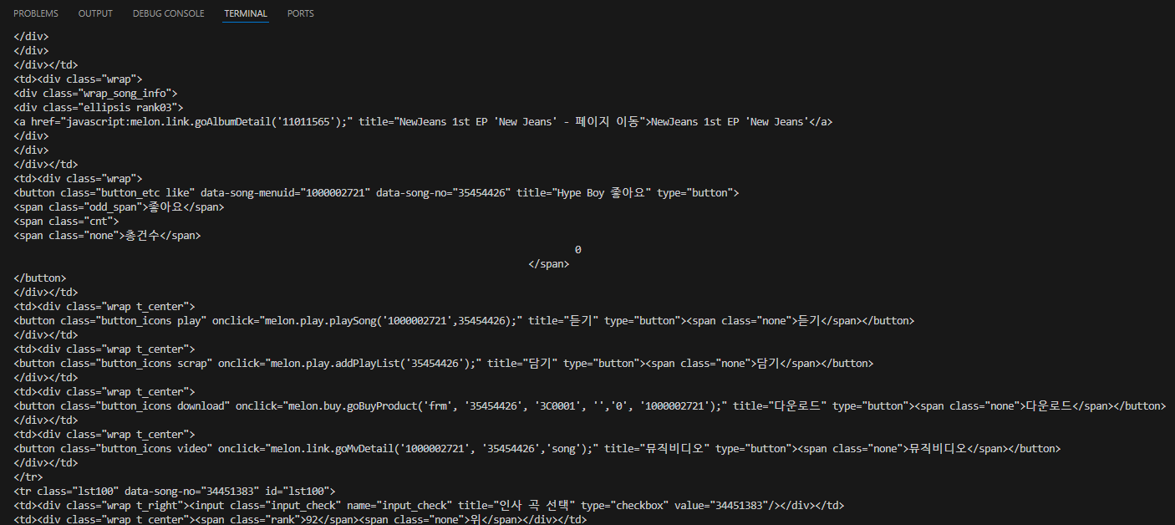
스크래핑 결과 화면
︙

Slide 9
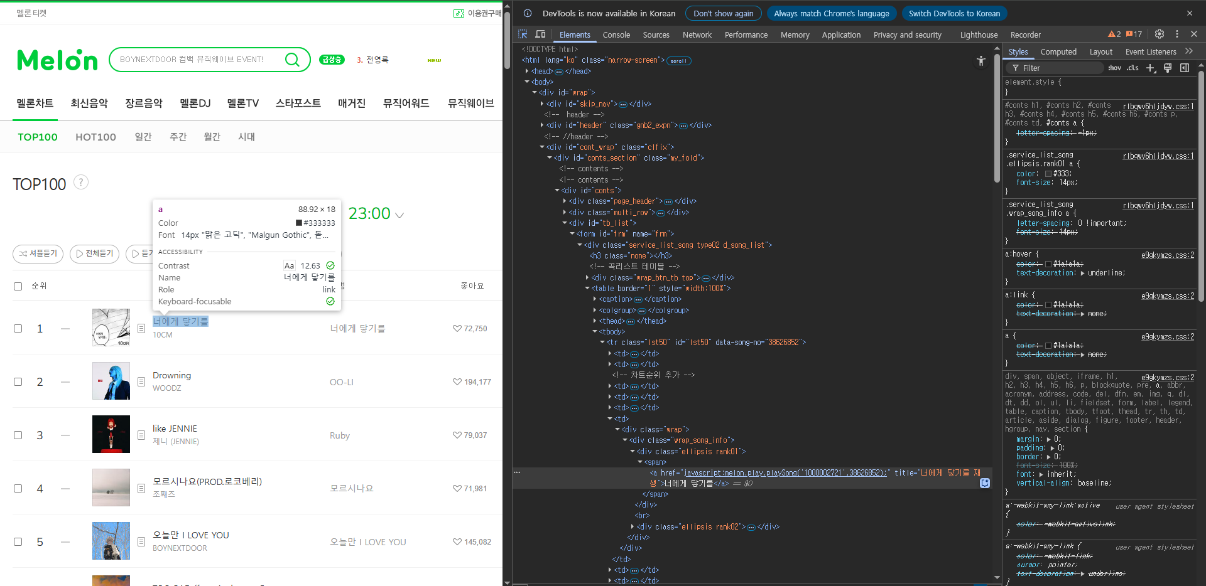
가져오려는 정보가 담긴 HTML 소스 seletor 형식으로 가져오기

Slide 10
Beautiful soup 선택자를 사용해 정보가 잘 출력되는지 확인
1. 가지고온 HTML의 온전한 정보 출력
2. 가지고온 HTML의 제목만 출력

Slide 11
Beautiful soup 선택자
1. 특정 클래스 선택
soup.select('.rank01’)
→class="rank01"인 모든 요소
2. 특정 ID 선택
soup.select('#lst50’)
→ id="lst50"인 요소 1개 (보통은 1개)
3. 태그 안의 태그
soup.select('div.ellipsis > span > a’)
4. 여러 선택자 조합
soup.select('tr#lst50 > td:nth-child(6) a')
※ select() / select_one() 차이
soup.select('.rank01') # 여러 개
soup.select_one('.rank01') # 첫 번째만
※ 참고
1. ‘#’ → 아이디
2. ‘.’ → 클래스
3. ‘>’ → 자식 요소 선택
4. 공백 → 후손 요소 선택
5. ‘nth-child(n) → n번째 자식 요소

Slide 12
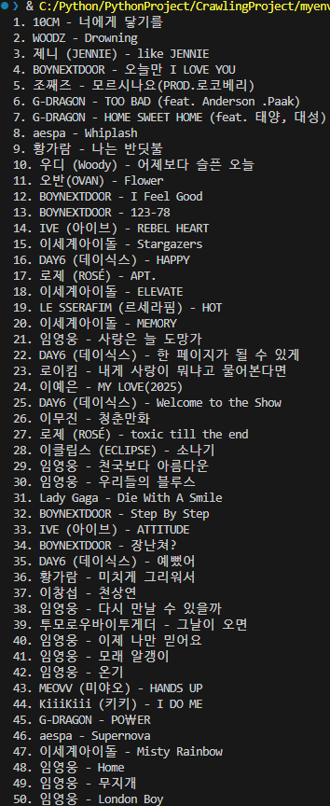
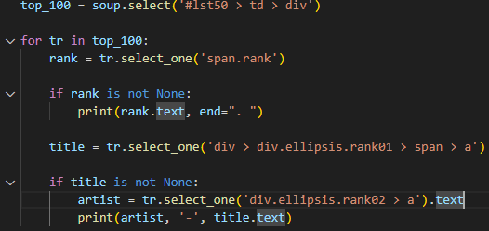
For문을 이용해서 나머지 1~50위 제목 출력하기

Slide 13
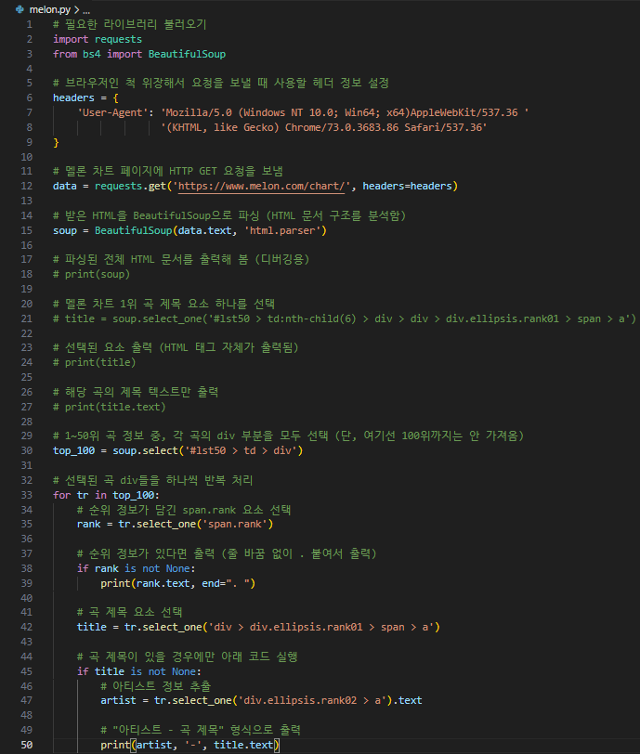
최종 코드

